Slide 1

统计学的基本概念
抽样分布 — t分布

Slide 2

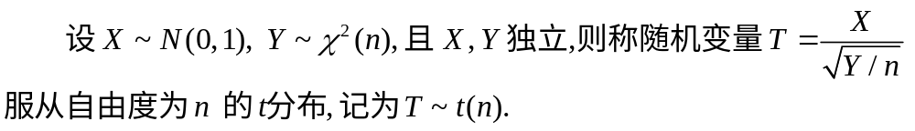
t 分布又称学生氏(Student)分布.
Gosset于1908年以笔名Student在Biometrics杂志上发表了使他名垂统计史册的研究结果，在统计学史上具有划时代的意义，打破了正态分布一统天下的局面，开创了小样本统计推断的新纪元.

Slide 3



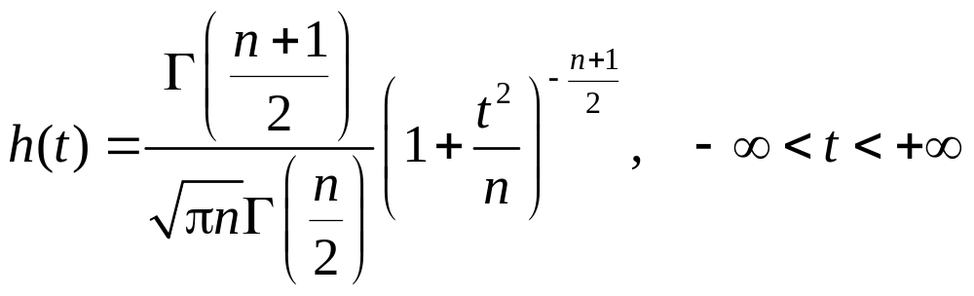
n=1时，它是Cauchy分布，此时数学期望不存在.

Slide 4

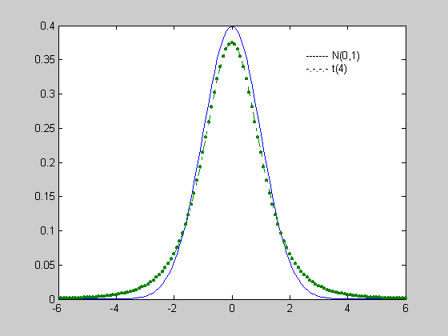

Slide 5

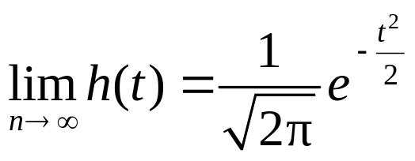

性质1
性质2 t分布的图形是关于t=0对称的.

Slide 6
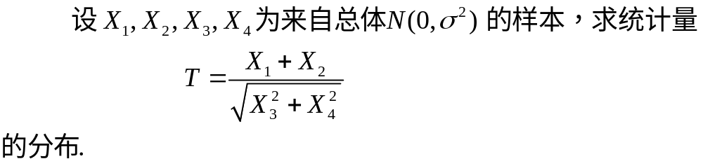

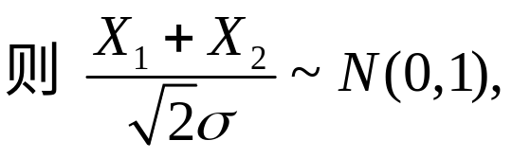
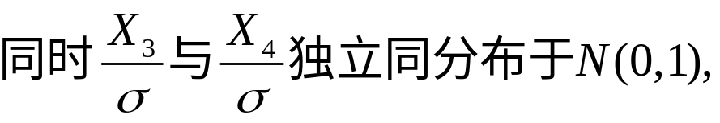
例1.
解:
根据正态分布的性质，有

Slide 7
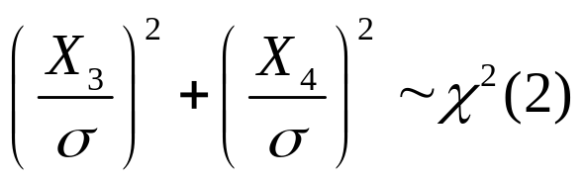
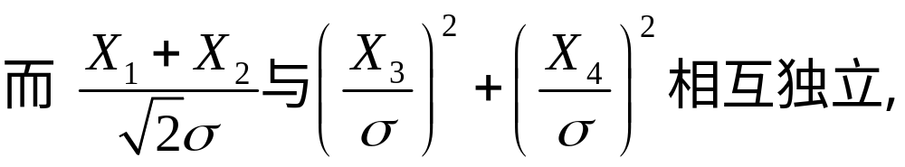
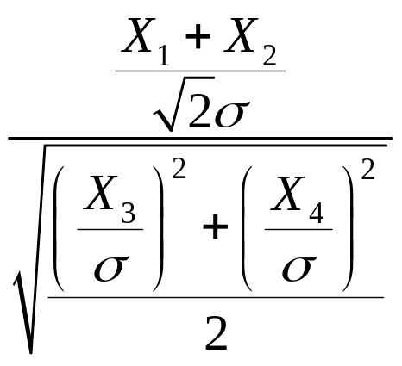
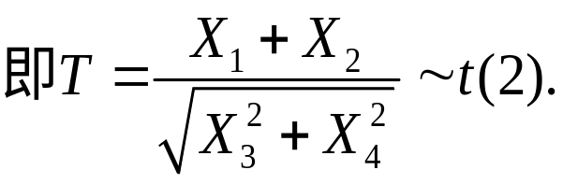

根据χ²分布的定义，有
由t分布的定义知

Slide 8

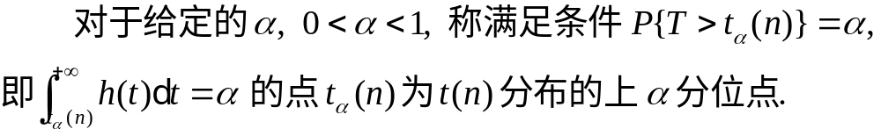

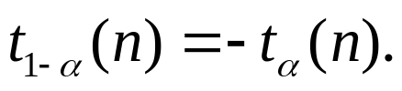


由t分布的对称性知

Slide 9
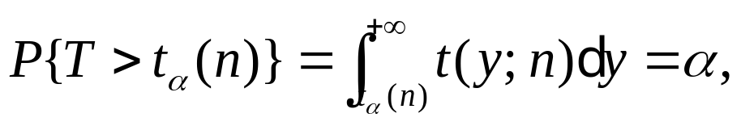

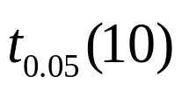
例2.

Slide 10


 | =0.25 | 0.10 | 0.05 | 0.025 | 0.01 | 0.005
1 2 3 4 5 6 7 8 9 10 11 12 13 14 15 16 | 1.0000 0.8165 0.7649 0.7407 0.7267 0.7176 0.7111 0.7064 0.7027 0.6998 0.6974 0.6955 0.6938 0.6924 0.6912 0.6901 | 3.0777 1.8856 1.6377 1.5332 1.4759 1.4398 1.4149 1.3968 1.3830 1.3722 1.3634 1.3562 1.3502 1.3450 1.3406 1.3368 | 6.3138 2.9200 2.3534 2.1318 2.0150 1.9432 1.8946 1.8595 1.8331 1.8125 1.7959 1.7823 1.7709 1.7613 1.7531 1.7459 | 12.7062 4.3027 3.1824 2.7764 2.5706 2.4469 2.3646 2.3060 2.2622 2.2281 2.2010 2.1788 2.1604 2.1448 2.1315 2.1199 | 31.8207 6.9646 4.5407 3.7469 3.3649 3.1427 2.9980 2.8965 2.8214 2.7638 2.7181 2.6810 2.6503 2.6245 2.6025 2.5835 | 63.6574 9.9248 5.8409 4.6041 4.0322 3.7074 3.4995 3.3554 3.2498 3.1693 3.1058 3.0545 3.0123 2.9768 2.9467 2.9208
附表3-1
t
分
布
分
位
数
表
1.8125

Slide 11


例2.

Slide 12
 | =0.25 | 0.10 | 0.05 | 0.025 | 0.01 | 0.005
1 2 3 4 5 6 7 8 9 10 11 12 13 14 15 16 | 1.0000 0.8165 0.7649 0.7407 0.7267 0.7176 0.7111 0.7064 0.7027 0.6998 0.6974 0.6955 0.6938 0.6924 0.6912 0.6901 | 3.0777 1.8856 1.6377 1.5332 1.4759 1.4398 1.4149 1.3968 1.3830 1.3722 1.3634 1.3562 1.3502 1.3450 1.3406 1.3368 | 6.3138 2.9200 2.3534 2.1318 2.0150 1.9432 1.8946 1.8595 1.8331 1.8125 1.7959 1.7823 1.7709 1.7613 1.7531 1.7459 | 12.7062 4.3027 3.1824 2.7764 2.5706 2.4469 2.3646 2.3060 2.2622 2.2281 2.2010 2.1788 2.1604 2.1448 2.1315 2.1199 | 31.8207 6.9646 4.5407 3.7469 3.3649 3.1427 2.9980 2.8965 2.8214 2.7638 2.7181 2.6810 2.6503 2.6245 2.6025 2.5835 | 63.6574 9.9248 5.8409 4.6041 4.0322 3.7074 3.4995 3.3554 3.2498 3.1693 3.1058 3.0545 3.0123 2.9768 2.9467 2.9208
附表3-2
t
分
布
分
位
数
表
2.1315

Slide 13

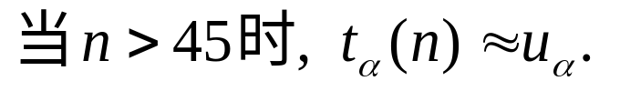
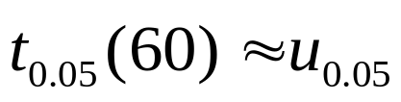
例2.
例如

Slide 14
u | 0 | 1 | 2 | 3 | 4 | 5 | 6 | 7 | 8 | 9
0.0 0.1 0.2 0.3 0.4 0.5 0.6 0.7 0.8 0.9 1.0 1.1 1.2 1.3 1.4 1.5 1.6 | 0.5000 0.5398 0.5793 0.6179 0.6554 0.6915 0.7257 0.7580 0.7881 0.8159 0.8413 0.8643 0.8849 0.9032 0.9192 0.9332 0.9452 | 0.5040 0.5438 0.5832 0.6217 0.6591 0.6950 0.7291 0.7611 0.7910 0.8186 0.8438 0.8665 0.8869 0.9049 0.9207 0.9345 0.9463 | 0.5080 0.5478 0.5871 0.6255 0.6628 0.6985 0.7324 0.7642 0.7939 0.8212 0.8461 0.8686 0.8888 0.9066 0.9222 0.9357 0.9474 | 0.5120 0.5517 0.5910 0.6293 0.6664 0.7019 0.7357 0.7673 0.7967 0.8238 0.8485 0.8708 0.8907 0.9082 0.9236 0.9370 0.9484 | 0.5160 0.5557 0.5948 0.6331 0.6700 0.7054 0.7389 0.7703 0.7995 0.8264 0.8508 0.8729 0.8925 0.9099 0.9251 0.9382 0.9495 | 0.5199 0.5596 0.5987 0.6368 0.6736 0.7088 0.7422 0.7734 0.8023 0.8289 0.8531 0.8749 0.8944 0.9115 0.9265 0.9394 0.9505 | 0.5239 0.5636 0.6026 0.6406 0.6772 0.7123 0.7454 0.7764 0.8051 0.8315 0.8554 0.8770 0.8962 0.9131 0.9278 0.9406 0.9515 | 0.5279 0.5675 0.6064 0.6443 0.6808 0.7157 0.7486 0.7794 0.8078 0.8340 0.8577 0.8790 0.8980 0.9147 0.9292 0.9418 0.9525 | 0.5319 0.5714 0.6103 0.6480 0.6844 0.7190 0.7517 0.7823 0.8106 0.8365 0.8599 0.8810 0.8997 0.9162 0.9306 0.9430 0.9535 | 0.5359 0.5753 0.6141 0.6517 0.6879 0.7224 0.7549 0.7852 0.8133 0.8389 0.8621 0.8830 0.9015 0.9177 0.9319 0.9441 0.9545
标
准
正
态
分
布
函
数
表 P(U≤u)
1.645

Slide 15
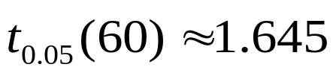

例2.
例如
而查详表可得

Slide 16

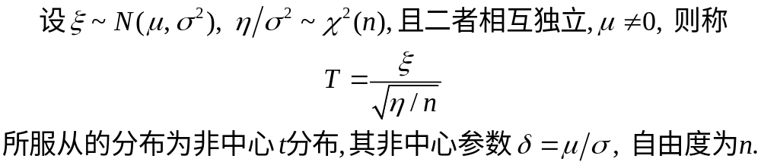
当t分布分子正态分布的均值非零时，可构造非中心t分布.

